Slide 1
Информационно-технологическое обеспечение проведения тренировочного мероприятия с применением технологии печати полного комплекта экзаменационных материалов
Снежко Галина Евгеньевна
директор
ГБУ РО «Ростовский областной центр
обработки информации в сфере образования»

Slide 2
Условия и ограничения проведения тренировочного мероприятия
Количественные ограничения по участию:
Количество ППЭ | 6
Количество аудиторий на ППЭ | 3
Количество членов ГЭК, имеющих токен | не менее 2 на ППЭ
Количество специалистов РЦОИ, имеющих токен | 2
Одна экзаменационная работа проверяется только одним экспертом предметной комиссии
Участие обучающихся с ОВЗ на добровольной основе без создания особых условий
Приём и рассмотрение апелляций не предусмотрены

Slide 3
План-график проведения тренировочного экзамена по русскому языку 02.02.2018
№ п/п | Наименование работ | Сроки проведения
1 | Подготовка к проведению тренировочного экзамена | декабрь 2017 – январь 2018
2 | Техническая подготовка РЦОИ | 26.01.2018 – 30.01.2018
3 | Техническая подготовка ППЭ | 26.01.2018 – 30.01.2018
4 | Контроль технической подготовки ППЭ | 31.01. 2018 – 01.02.2018
5 | Проведение тренировочного экзамена по русскому языку | 02.02.2018
6 | Работа предметных комиссий | 02.02. 2018 – 05.02. 2018
7 | Обработка результатов на федеральном уровне | 05.02. 2018 – 09.02. 2018
8 | Передача результатов тренировочного экзамена в РЦОИ | 12.02.2018
9 | Ознакомление с результатами тренировочного экзамена | 12.02. 2018 – 13.02.2018

Slide 4
I Участники ЕГЭ
Черно-белые бланки
Односторонние бланки
Ведомость учета времени отсутствия 12-04МАШ
II Организаторы в аудитории
Проверка напечатанного комплекта (контрольный лист)
Ведомость учета времени отсутствия 12-04МАШ
Упаковка ЭМ (ВДП, сейф-пакеты)
III Руководители ППЭ, члены ГЭК, тех. специалисты
Печать ДБО в ППЭ
Объект учета – диск
Комплект руководителя
Контроль сканирования ЭМ
Упаковка ЭМ (ВДП, сейф-пакеты)

Slide 5
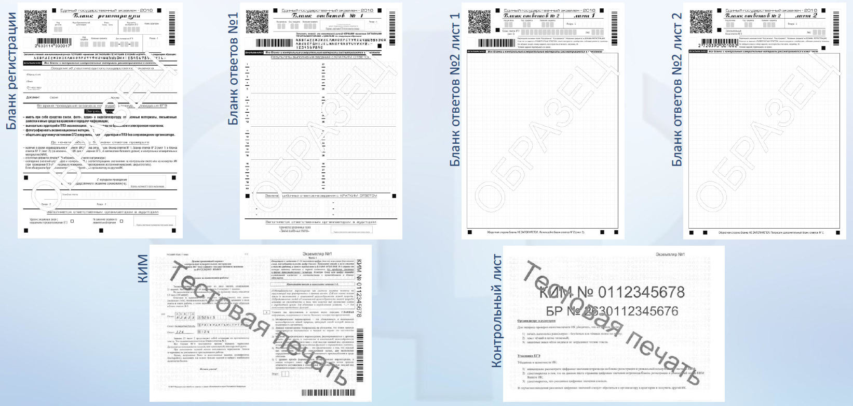
Состав индивидуального комплекта

Slide 6
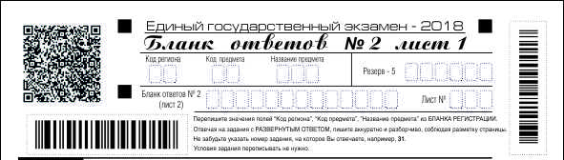
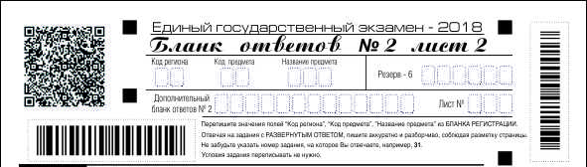
Особенности состава ИК ЕГЭ-2018
ЕГЭ – 2018

Slide 7
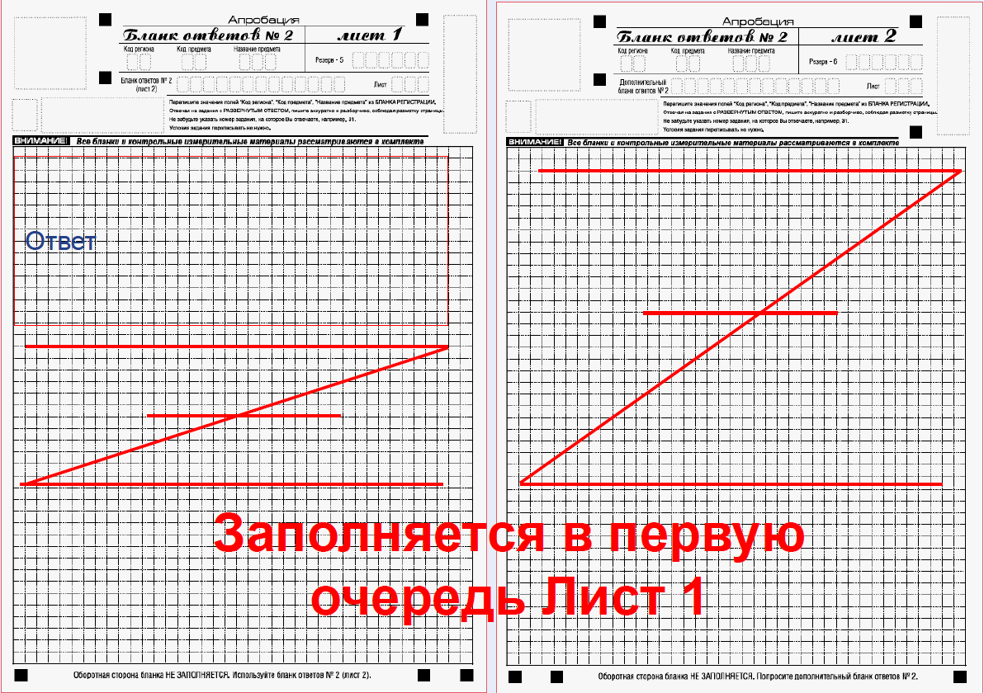

Slide 8
Новые формы ППЭ
ППЭ 12-04 МАШ – Ведомость учета времени отсутствия участников в аудитории

Slide 9
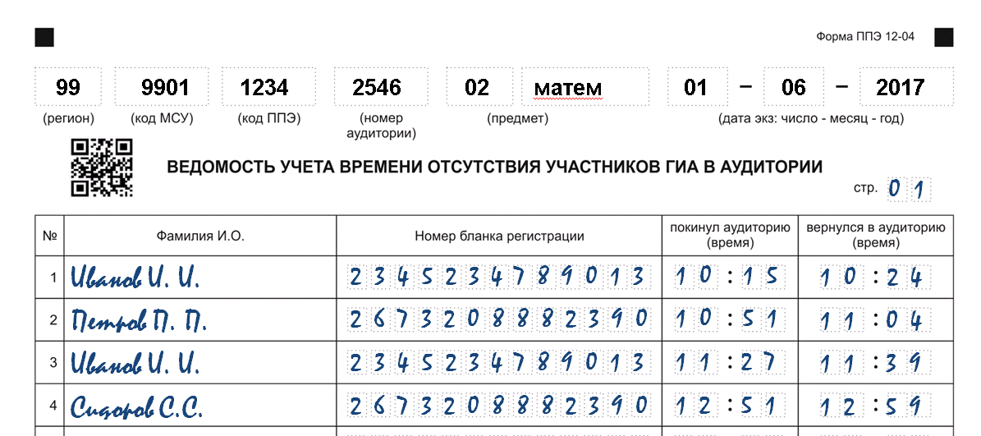
Ведомость учета времени отсутствия

Slide 10
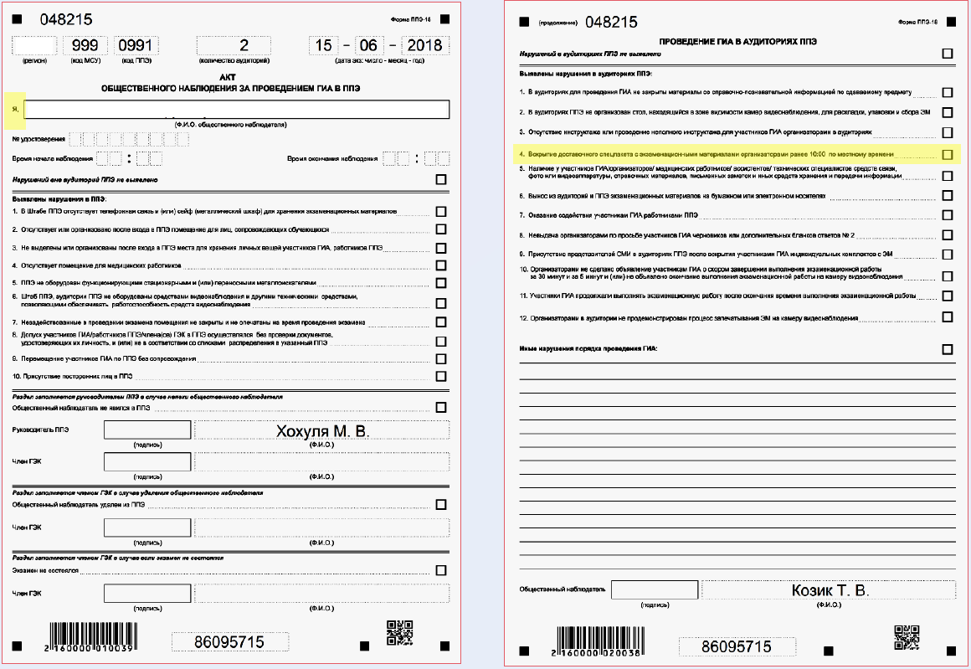

Slide 11
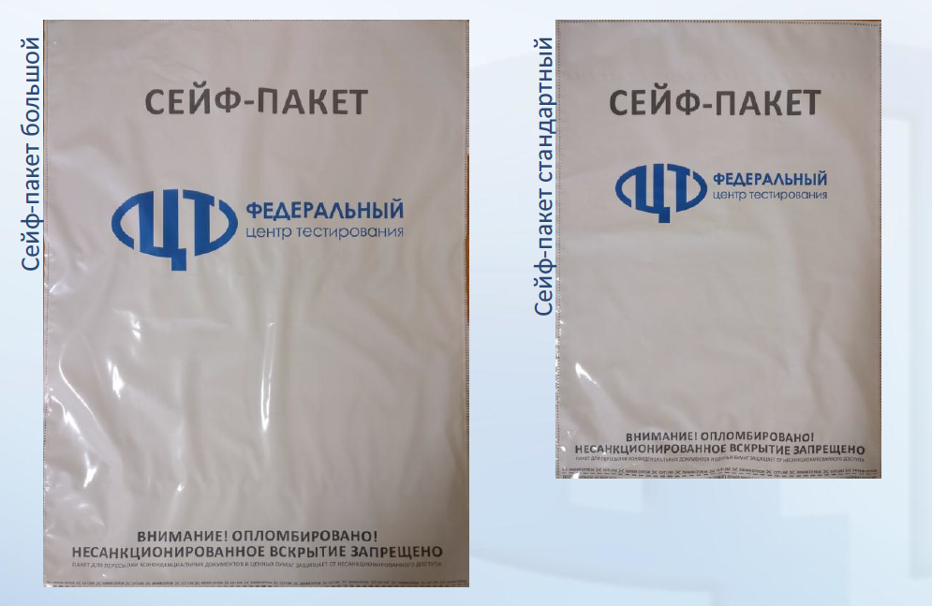
Упаковочные материалы
Сейф-пакет большой – 1 на ППЭ
Сейф-пакет стандартный – 2 в штаб + количество аудиторий = 5 на ППЭ

Slide 12
Возвратно-доставочный пакет – 3 х количество аудиторий = 9

Slide 13
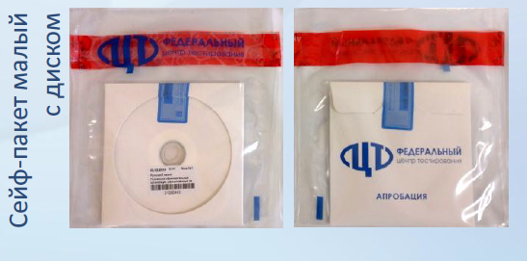
Сейф-пакет малый с диском – по количеству аудиторий + резервные

Slide 14
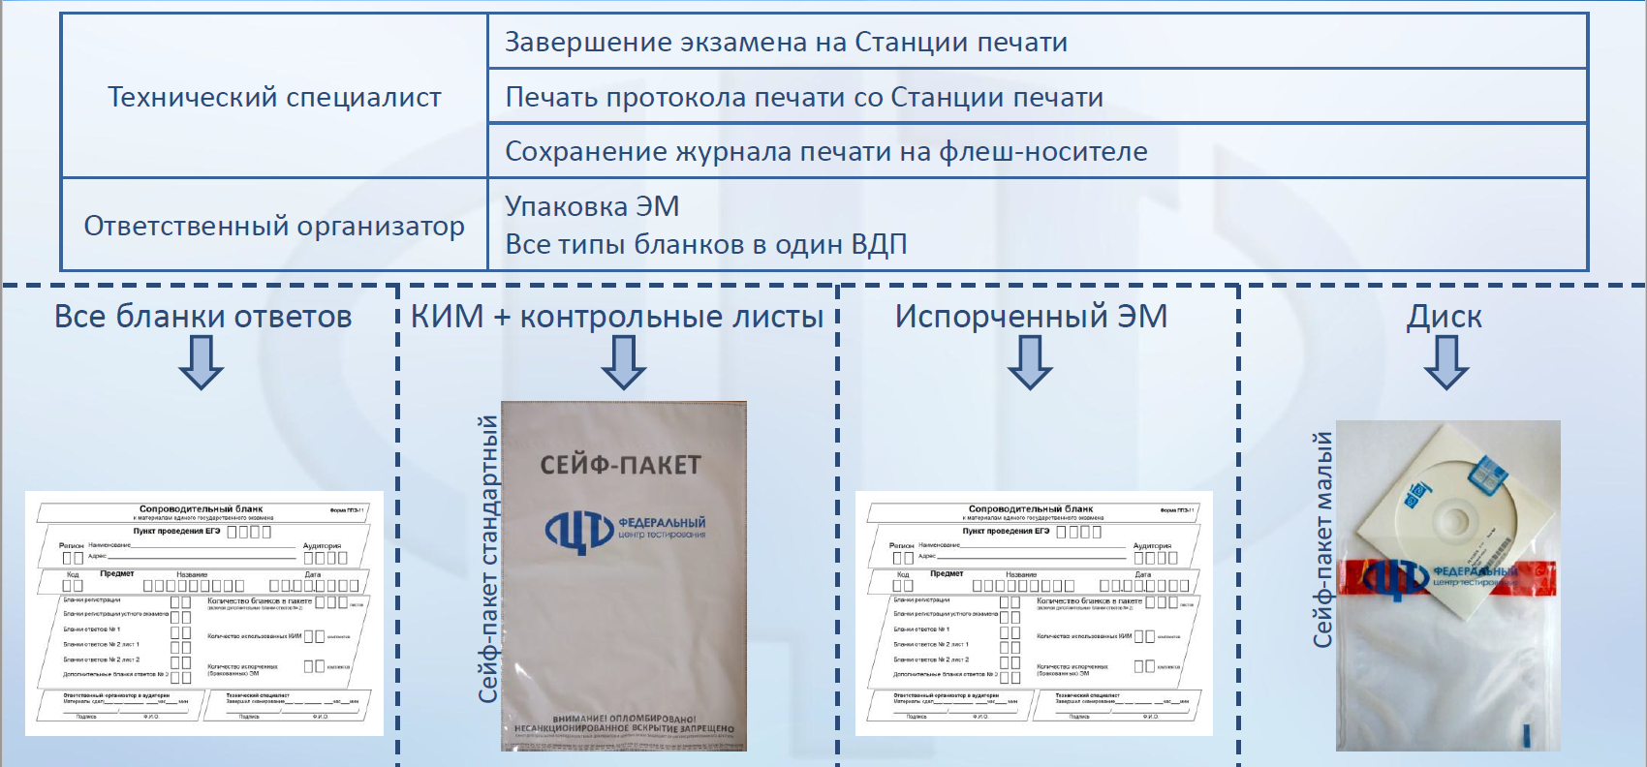
Упаковка ЭМ в аудитории

Slide 15
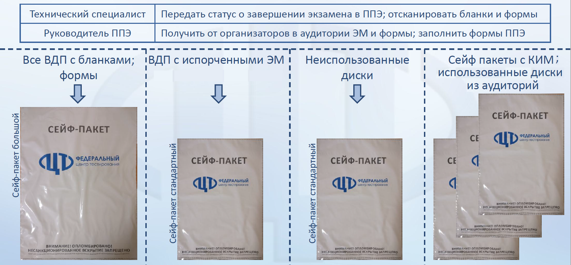
Упаковка ЭМ в штабе
Важно: После сканирования бланков в штабе ППЭ, их необходимо упаковать в новый ВДП

Slide 16
Подготовка ППЭ к проведению экзамена
Подготовка ППЭ к проведению экзамена
за 2-5 рабочих дней до экзамена
Контроль технической готовности ППЭ
за 1 рабочий день до экзамена
Подготовка к экзамену
день экзамена
Технический специалист
Руководитель ППЭ
Технический специалист
Руководитель ППЭ
Член ГЭК
Технический специалист
Руководитель ППЭ
Член ГЭК
Организаторы
Notes:
16

Slide 17
Подготовка к мероприятию
Техническая подготовка ППЭ
До 30.01.2018
Подготовка основных и резервных станций печати
Использование системы Мониторинга для отслеживания процессов ППЭ.
Не забыть про USB модем для создания резервного доступа к сети Интернет
Контроль технической готовности ППЭ
До 01.02.2018
Проверка технической готовности основных и резервных станций печати ЭМ во всех аудиториях
Проверка станций сканирования и авторизации

Slide 18
Проведение мероприятия
Скачивание ключа ЭМ 02.02.2018 с 09:30 до10:00
С федерального портала
Печать полных комплектов ЭМ 02.02.2018 до10:30
Материалы печатаются с Дисков с ЭМ
Чёрно-белые односторонние ЭМ
Печать в каждой аудитории ППЭ
Диски с ЭМ:
Запрещается копирование
Запрещается перенос из аудитории в аудиторию
Бумажные материалы:
Запрещается разукомплектовывать ИК
Запрещается одному участнику выдавать бланки из разных ИК
Запрещается ксерокопирование бланков
Проведение экзамена, печать ДБО (при необходимости) 02.02.2018
ДБО 2 чёрно-белые и односторонние
Печать в штабе
Печать ДБО2 возможна до и во время экзамена после подтверждения данных о ППЭ на станции авторизации
Факт печати ДБО фиксируется на ФУ

Slide 19
Обработка материалов
Сбор бланков участников в аудиториях
Все типы бланков ЭР собираются в один ВДП
После сбора выполняется:
завершение экзамена на станции печати ЭМ, печать протокола печати и сохранение журнала проведения печати на станции печати ЭМ
Заполнение необходимых форм ППЭ
Передача статуса в системе Мониторинга «Экзамены завершены»
Передача пакетов с бланками в Штаб ППЭ и сканирование в Штабе
02.02.2018.
Сканируются бланки и формы ППЭ
Затем осуществляется экспорт пакетов с электронными бланками и формами ППЭ из ПО
Передача зашифрованных пакетов из ППЭ в РЦОИ
02.02.2018.
Происходит в электронном виде по сети Интернет с помощью станции авторизации
Выполняется передача в систему мониторинга журнала станции сканирования и статуса «Бланки переданы в РЦОИ»
Заполнение ППЭ и передача в систему Мониторинга журнала апробации
В день проведения мероприятия

Slide 20
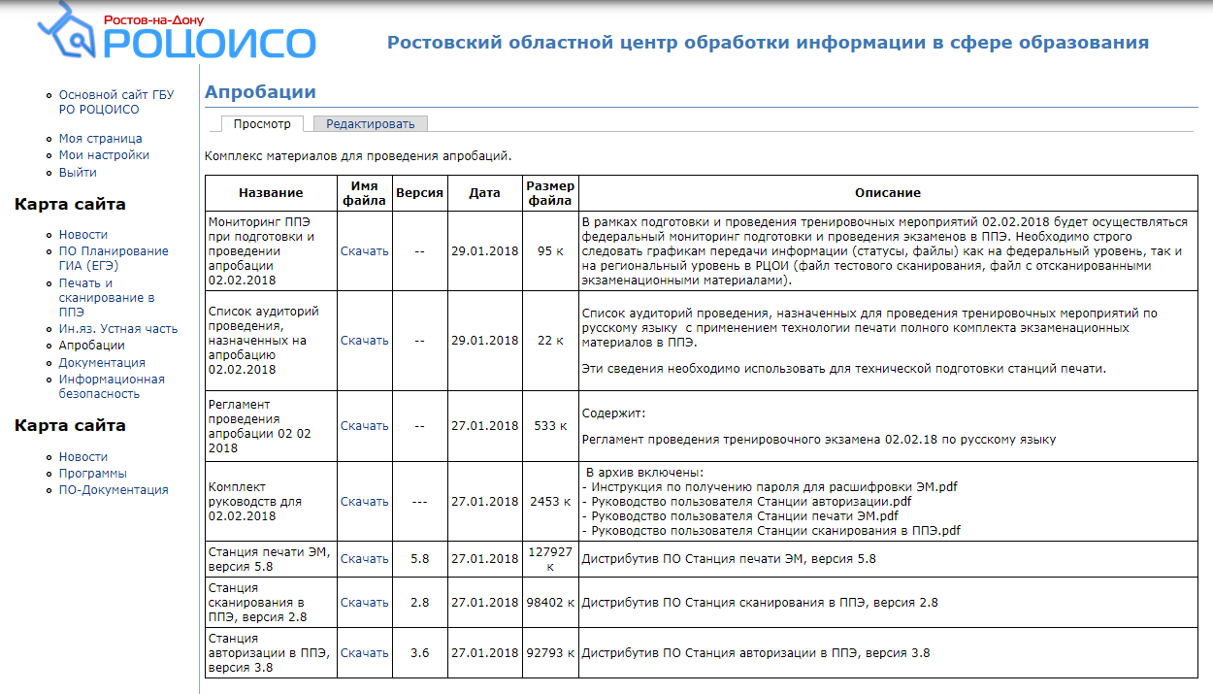

Slide 21
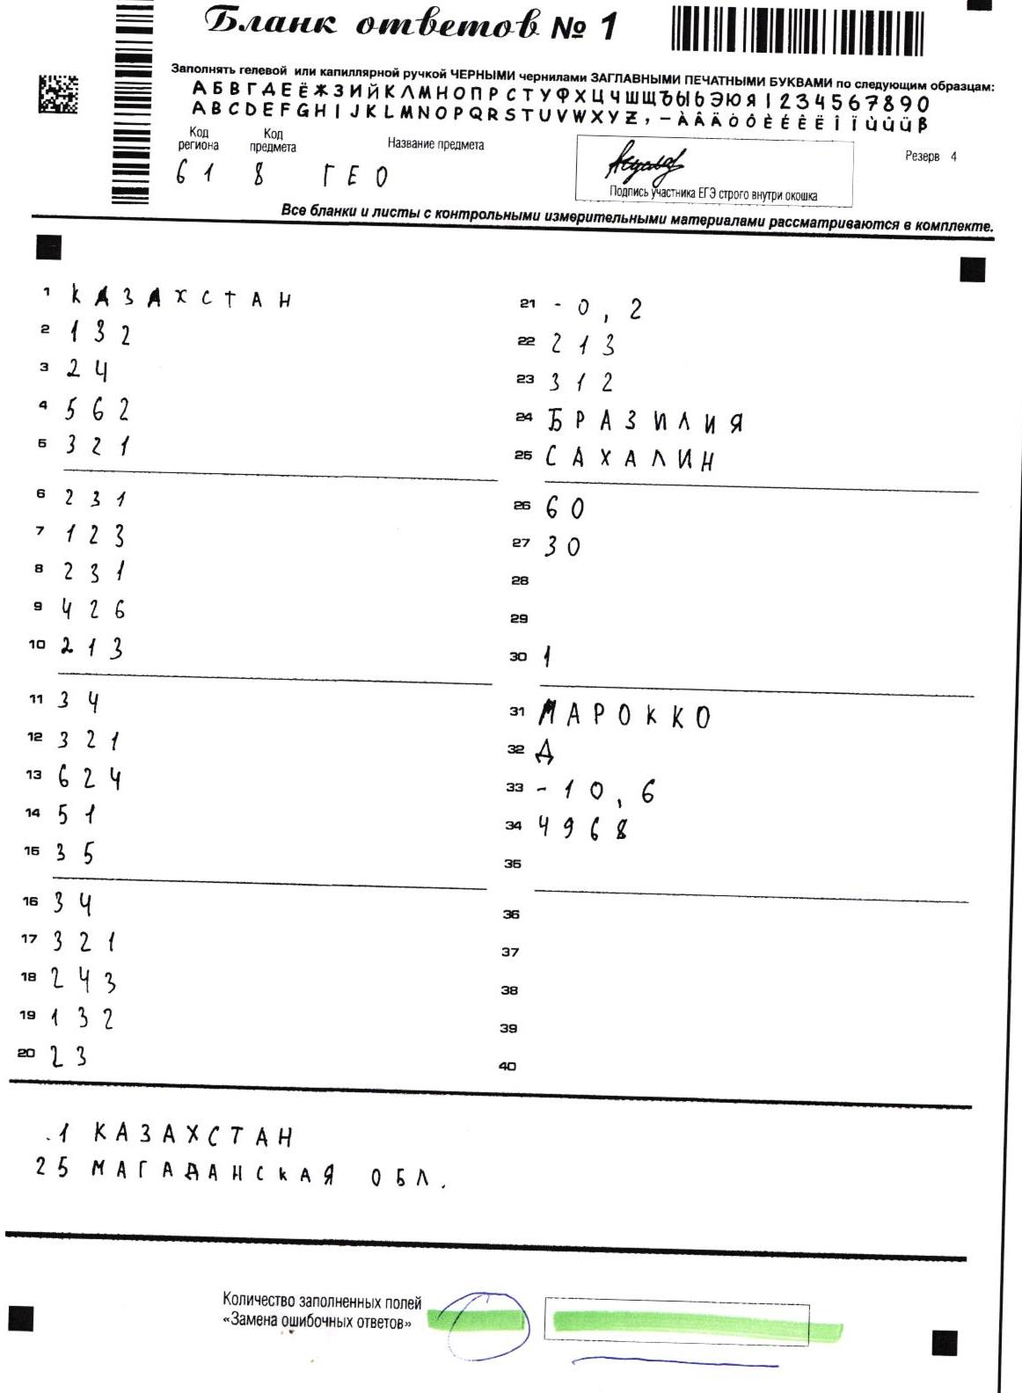
Некорректное заполнение и сканирование бланков
не заполняется поле «Количество заполненных полей «Замена ошибочных ответов» в бланке ответов №1;

Slide 22
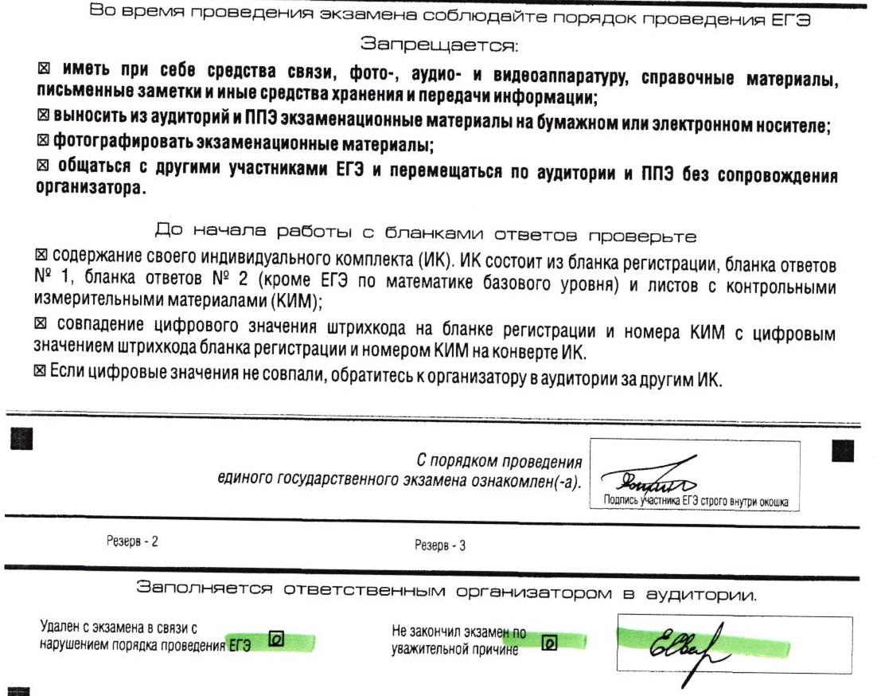
Некорректное заполнение и сканирование бланков
в бланках ответов №2 не заполнены поля «Дополнительный бланк ответов №2», а в дополнительных бланках ответов №2 в поле «Следующий дополнительный бланк ответов №2» внесены номера регистрационных бланков участников;
в бланки ответов №2 не были внесены номера дополнительных бланков ответов №2;
дополнительные бланки №2 сложены в неправильном порядке;
в бланках регистрации в полях «Удален с экзамена в связи с нарушением порядка проведения ЕГЭ» и «Не закончил экзамен по уважительной причине» организаторами ставиться символ «0» или «-», при этом участник не удаляется с экзамена и не завершает экзамен досрочно (рекомендация: в данные поля ставится ЛЮБАЯ отметка ответственным организатором СТРОГО в случае досрочного завершения экзамена участником (удаление или уважительная причина). В ином случае нижняя часть бланка регистрации не заполняется организатором, и подпись не ставится);

Slide 23
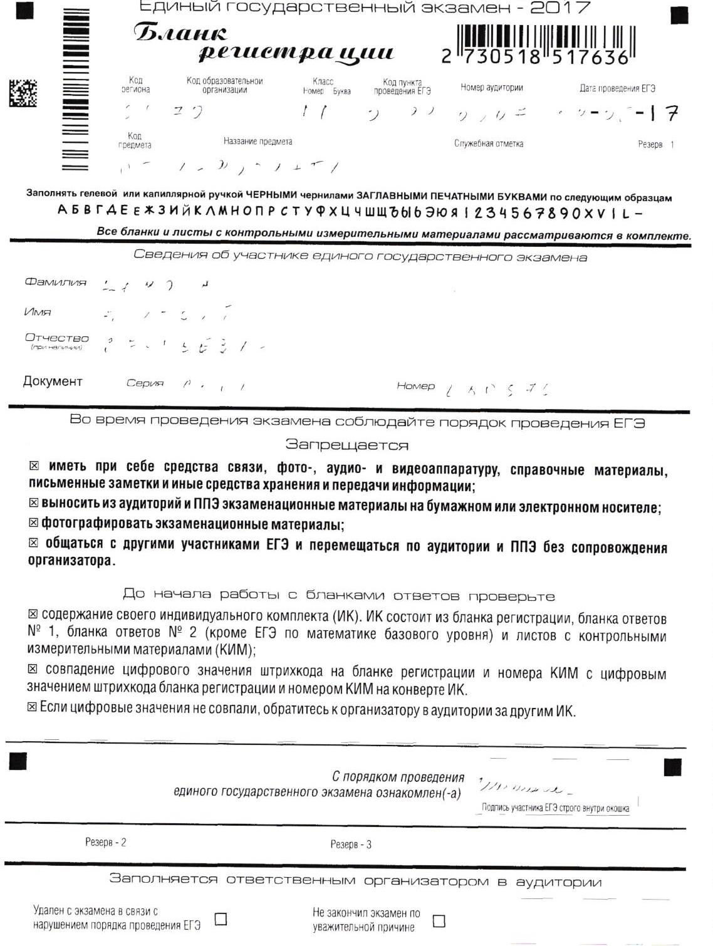
Некорректное заполнение и сканирование бланков
бланки заполнены шариковой ручкой – при сканировании результаты заполнения полей бланков участником получились не читаемыми

Slide 24
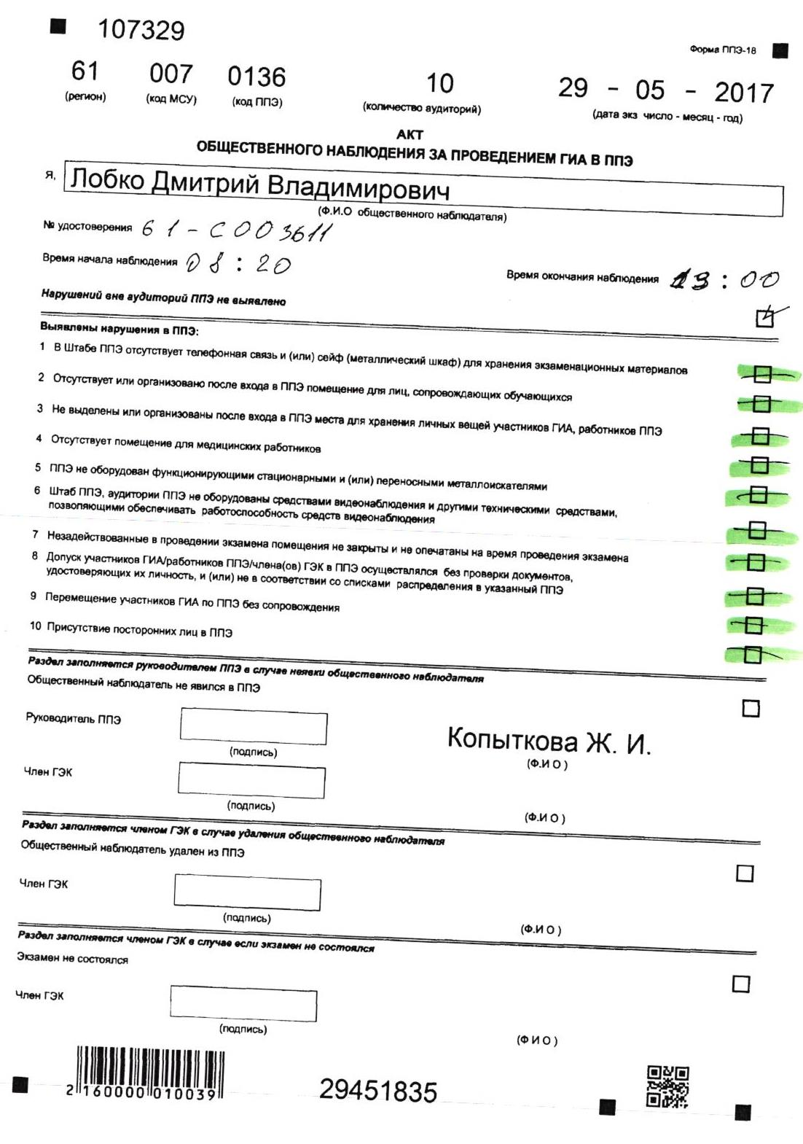
Некорректное заполнение и сканирование бланков
формы ППЭ-13-02 и ППЭ-18-МАШ заполнены некорректно: ОН заполняет все поля с замечаниями символом «0» или «-» (рекомендация: руководитель ППЭ должен контролировать заполнение полей, ОН ставит ЛЮБУЮ метку только в нужных полях, остальные поля должны быть пустыми)

Slide 25
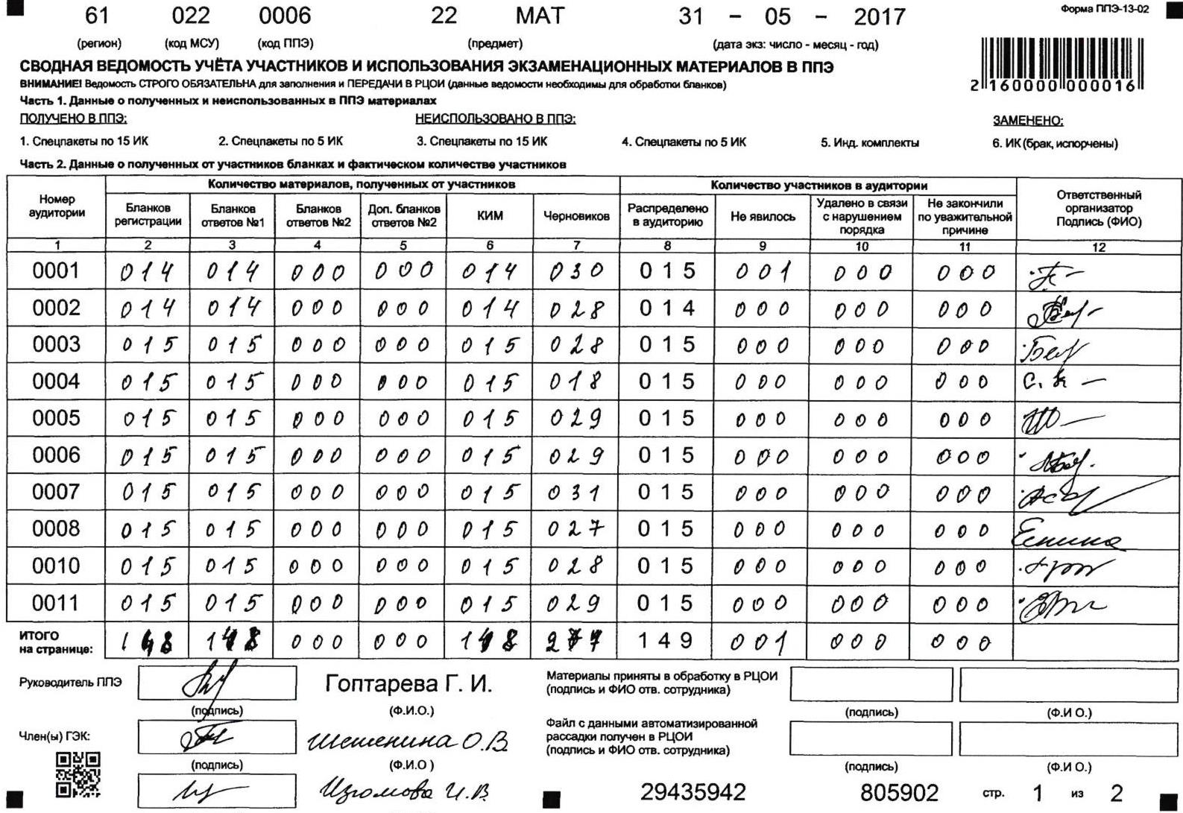
Некорректные ведомости ППЭ-13-02
Каждый экзамен более 30% ведомостей
ППЭ-13-02 заполнены неверно!!!!

Slide 26
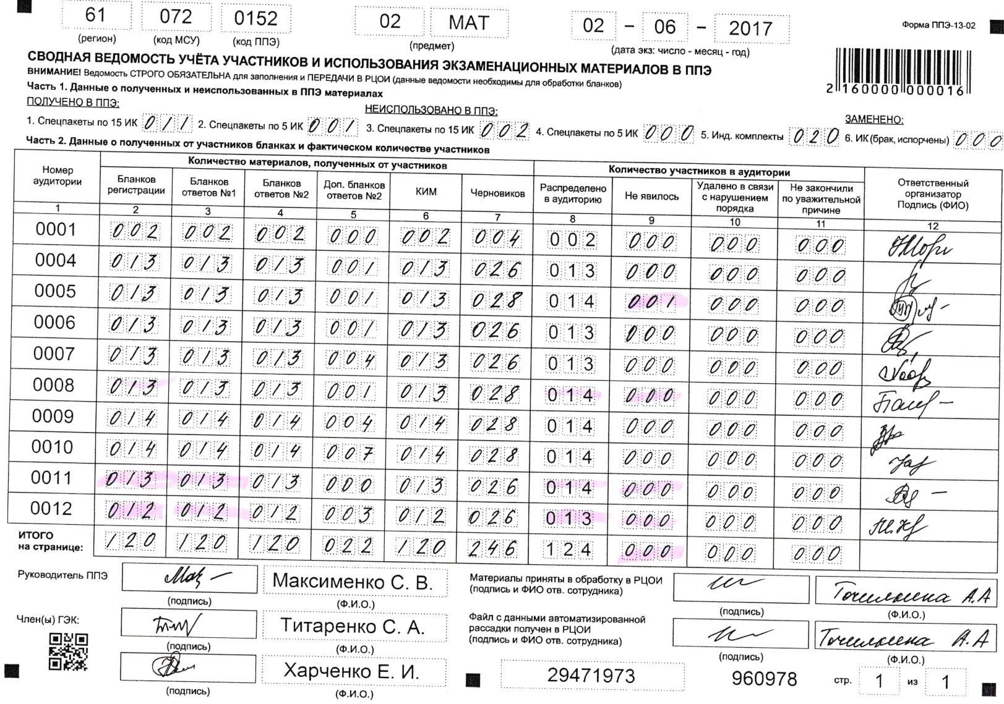
Некорректные ведомости ППЭ-13-02
Каждый экзамен более 30% ведомостей
ППЭ-13-02 заполнены неверно!!!!

Slide 27
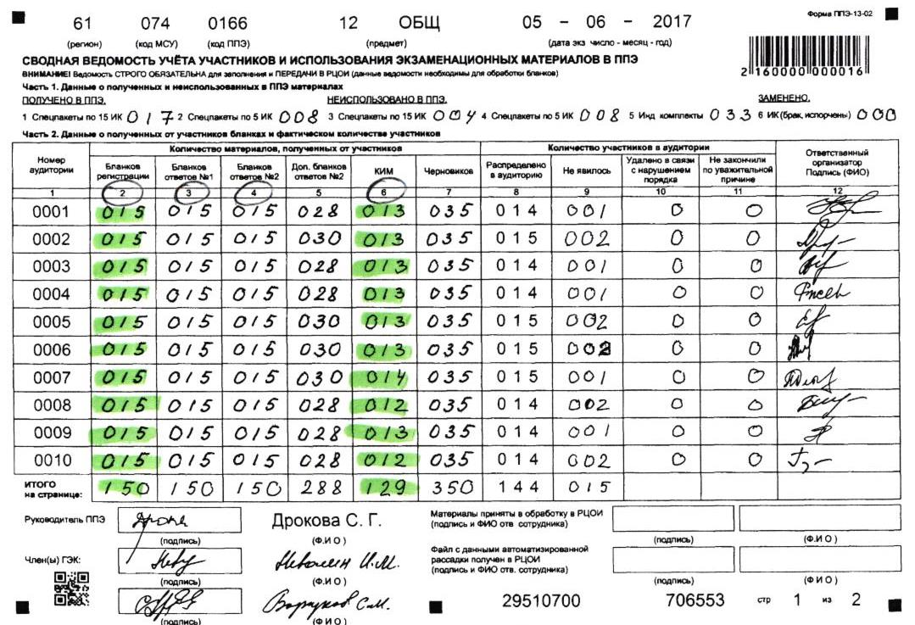
Некорректные ведомости ППЭ-13-02
ст.2=ст.3=ст.4=ст.6=
=ст.8-ст.9-ст.10-
-ст.11

Slide 28
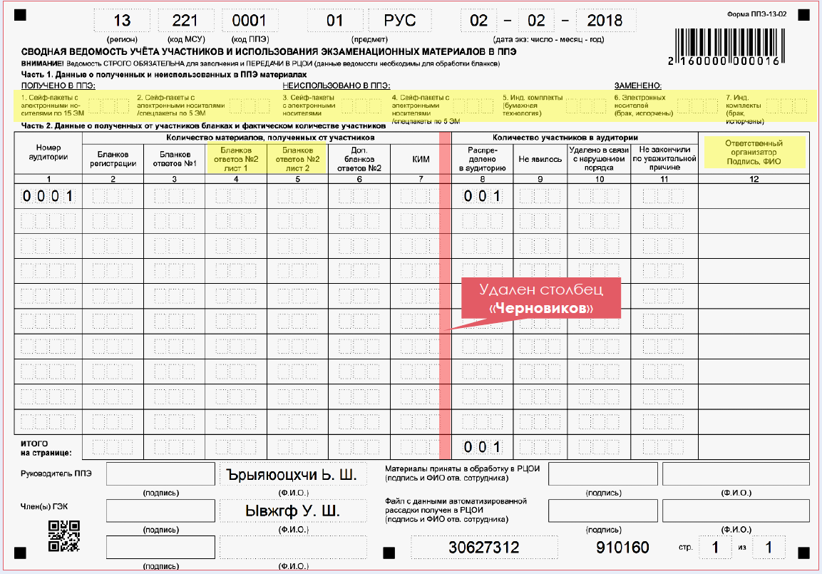

Slide 29
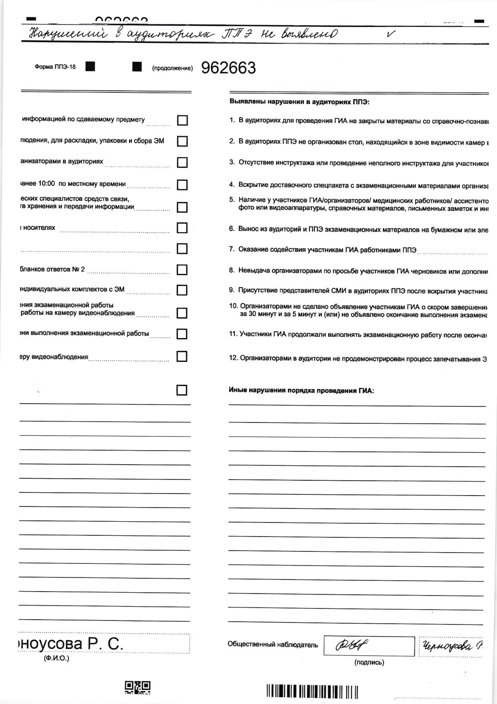
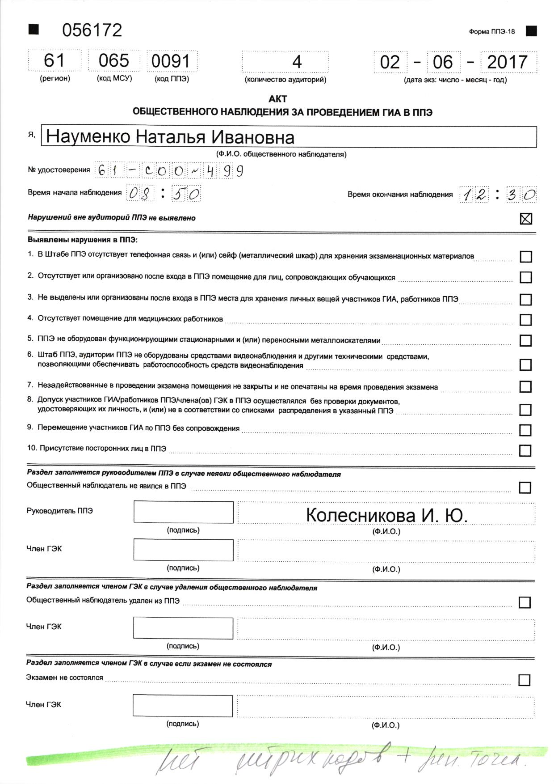
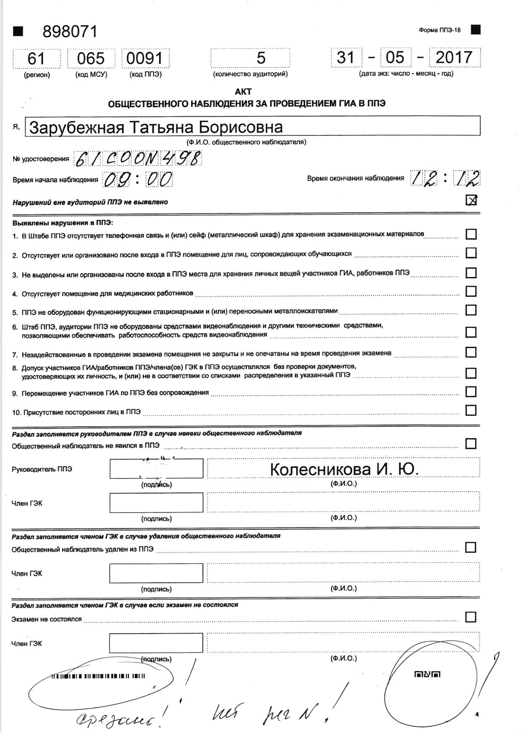
Некорректные ведомости ППЭ-18

Slide 30
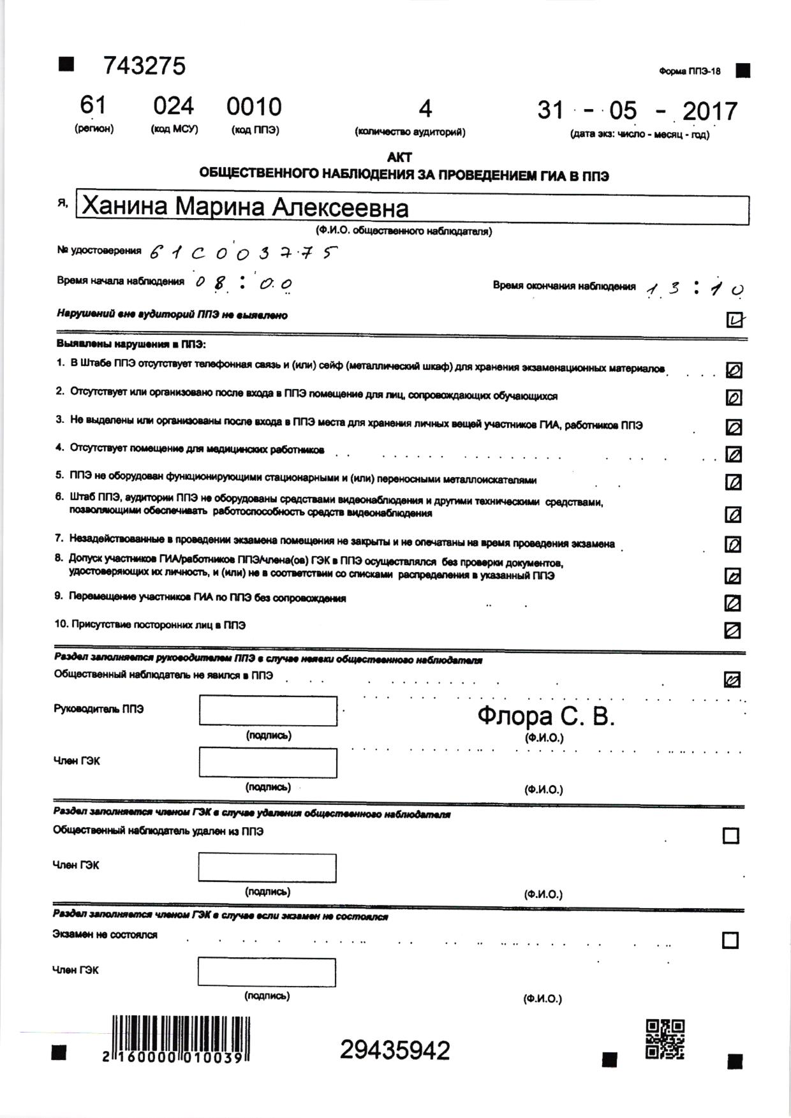
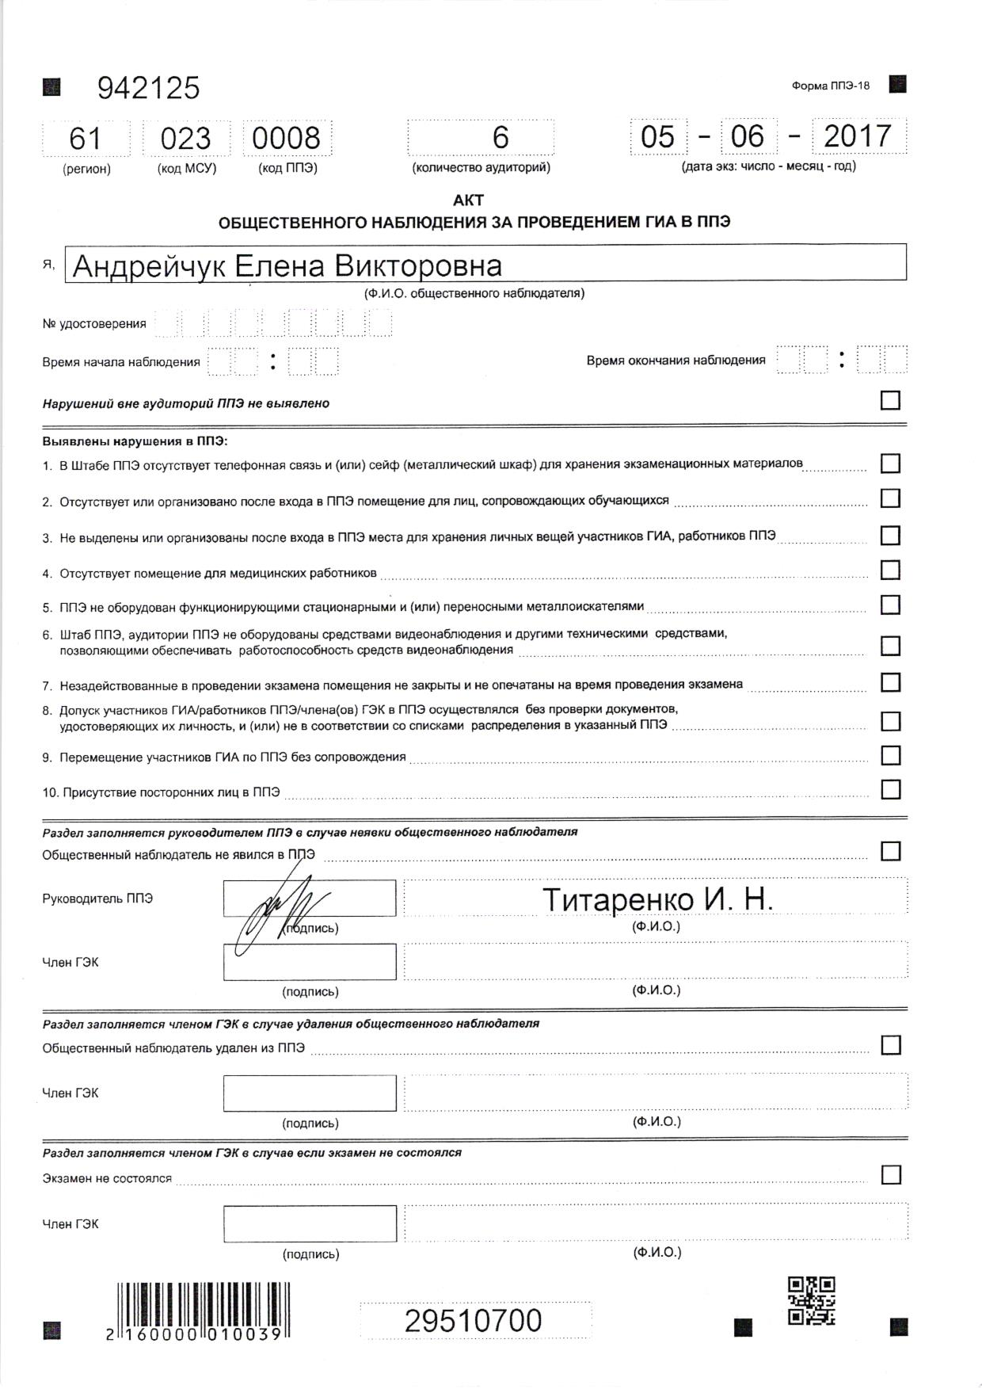
Некорректные ведомости ППЭ-18

Slide 31
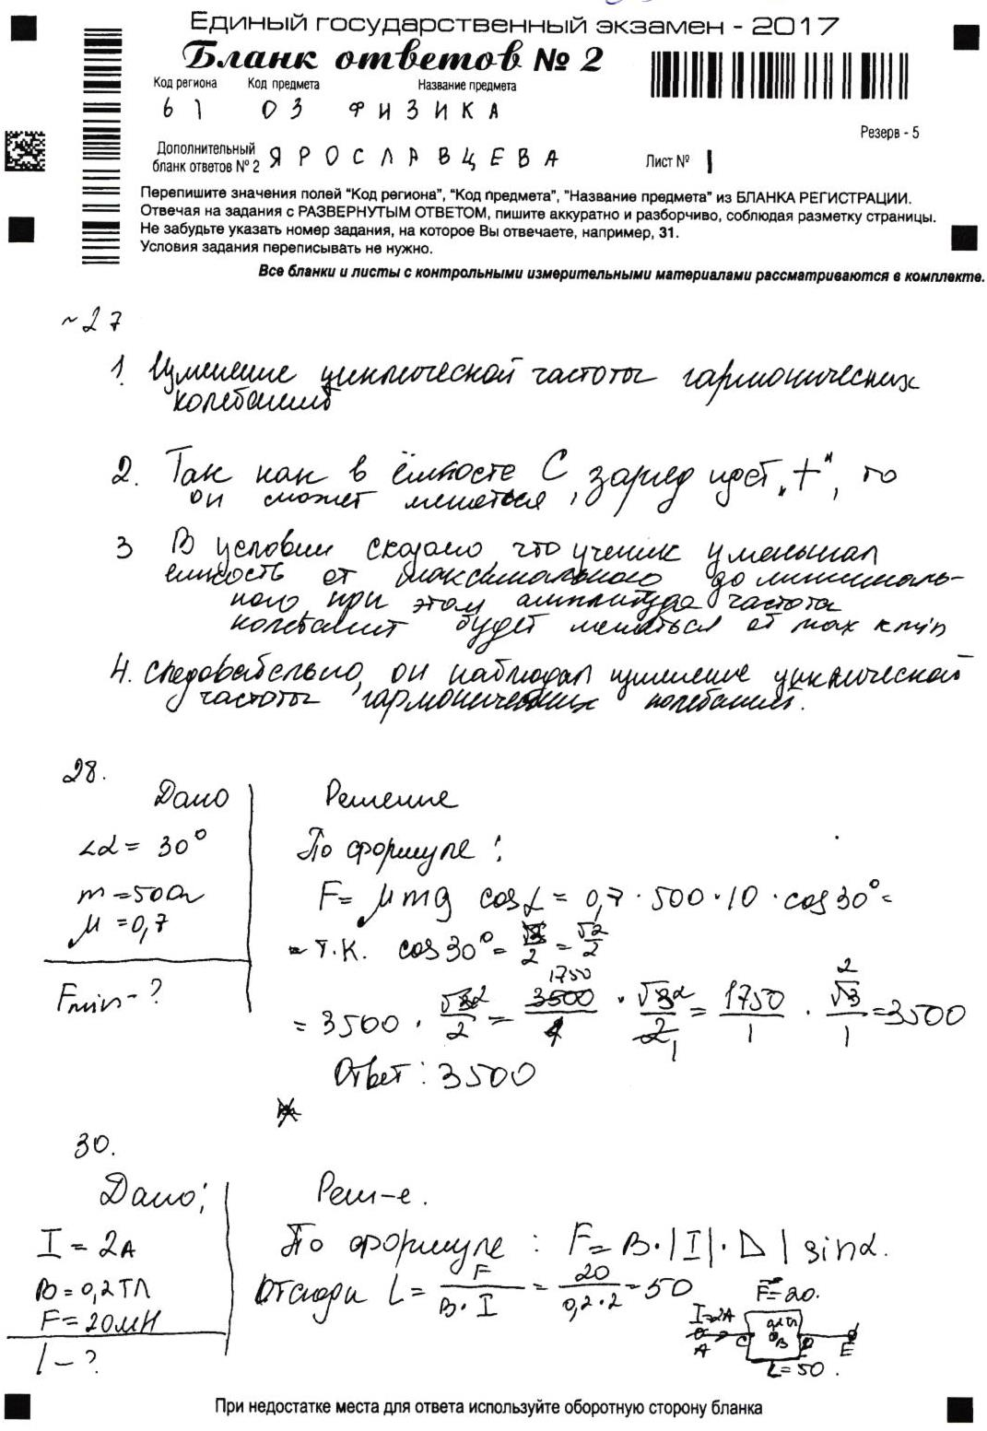
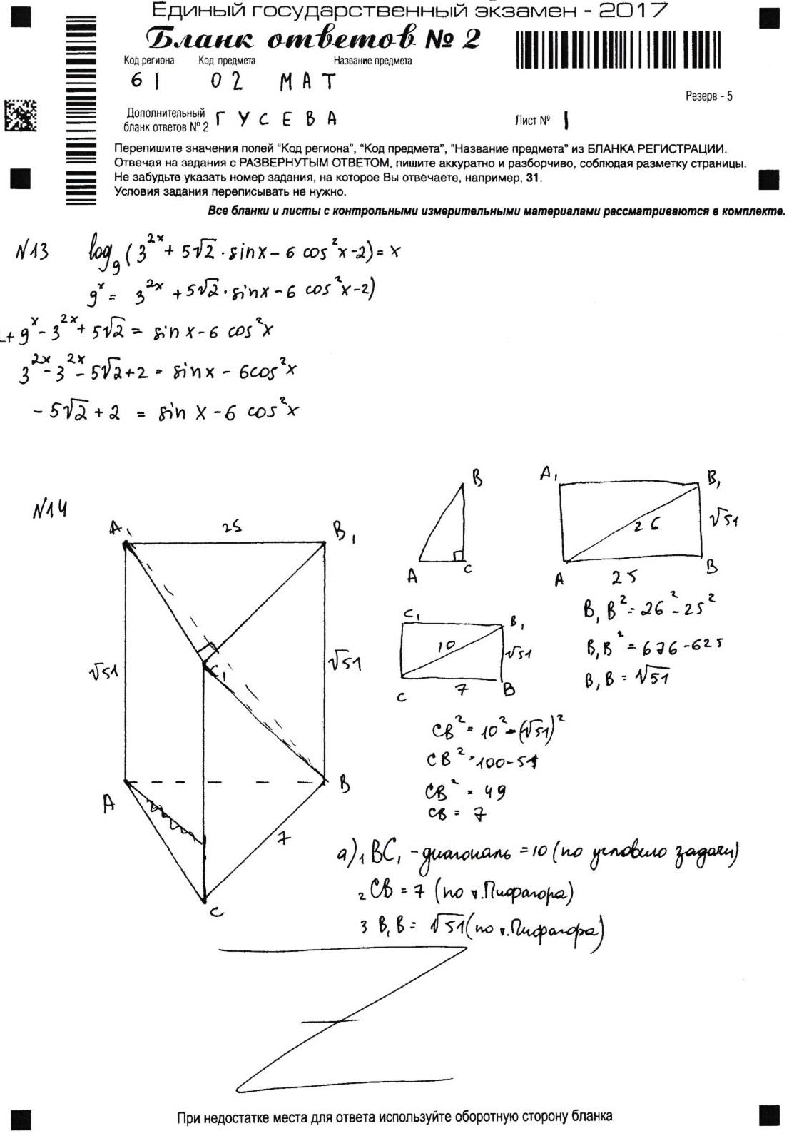
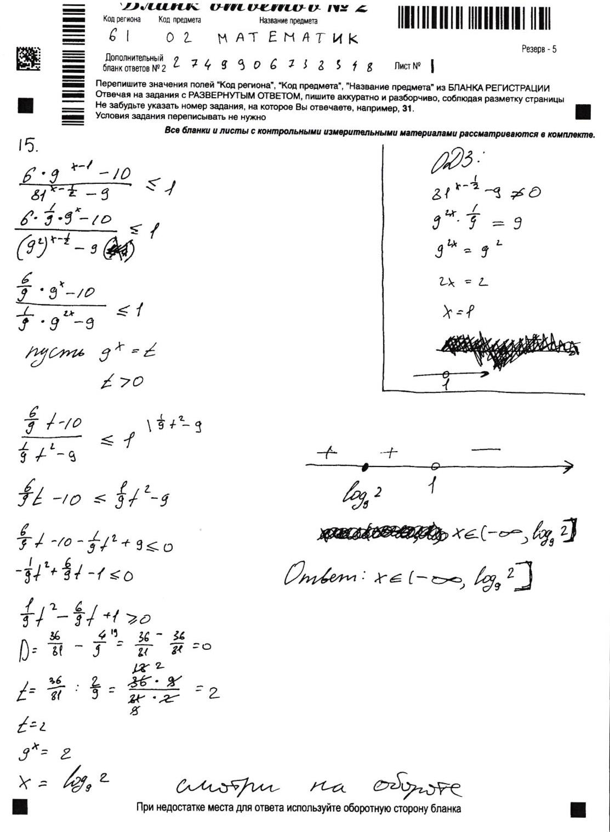
Некорректное заполнение и сканирование бланков
\\\\\\\\\\\\
\\\\\\\\\\\\
\\\\\\\\\\\\
\\\\\\\\\\\\

Slide 32
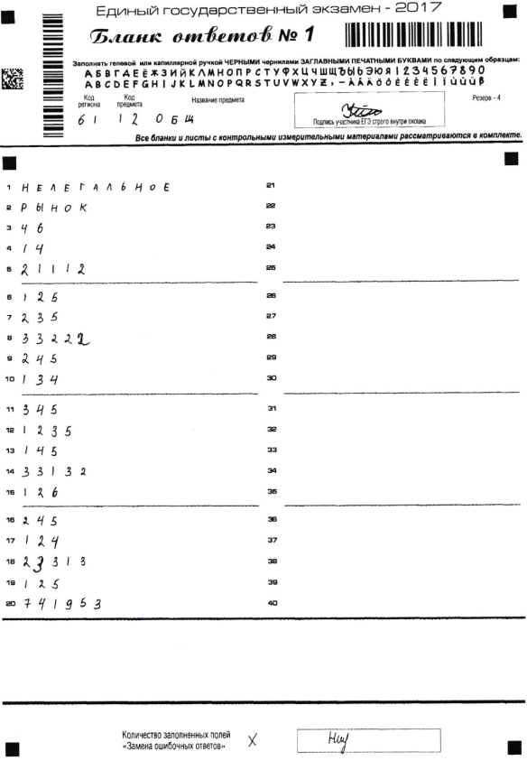
Некорректное заполнение бланков
Методические рекомендации по подготовке, проведению и обработке материалов единого государственного экзамена в региональных центрах обработки информации субъектов
Российской Федерации в 2017 году:
  «Приложение 5. Правила для верификатора в РЦОИ
  1.5. верификатор не имеет право вносить изменения в распознанный текст при наличии любых исправленных или зачеркнутых позиций ответа в поле ответа бланка. Верификатор удаляет весь распознанный текст ответа при наличии любых исправленных или зачеркнутых позиций ответа в поле ответа бланка»

Slide 33

Материалы на сайте ГБУ РО «РОЦОИСО»
http://rcoi61.ru

Slide 34
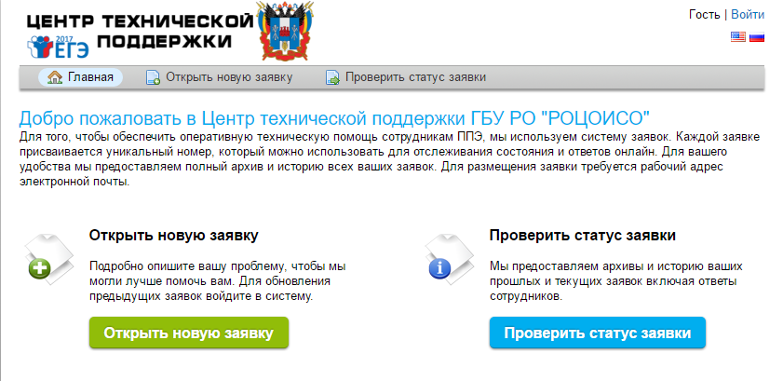
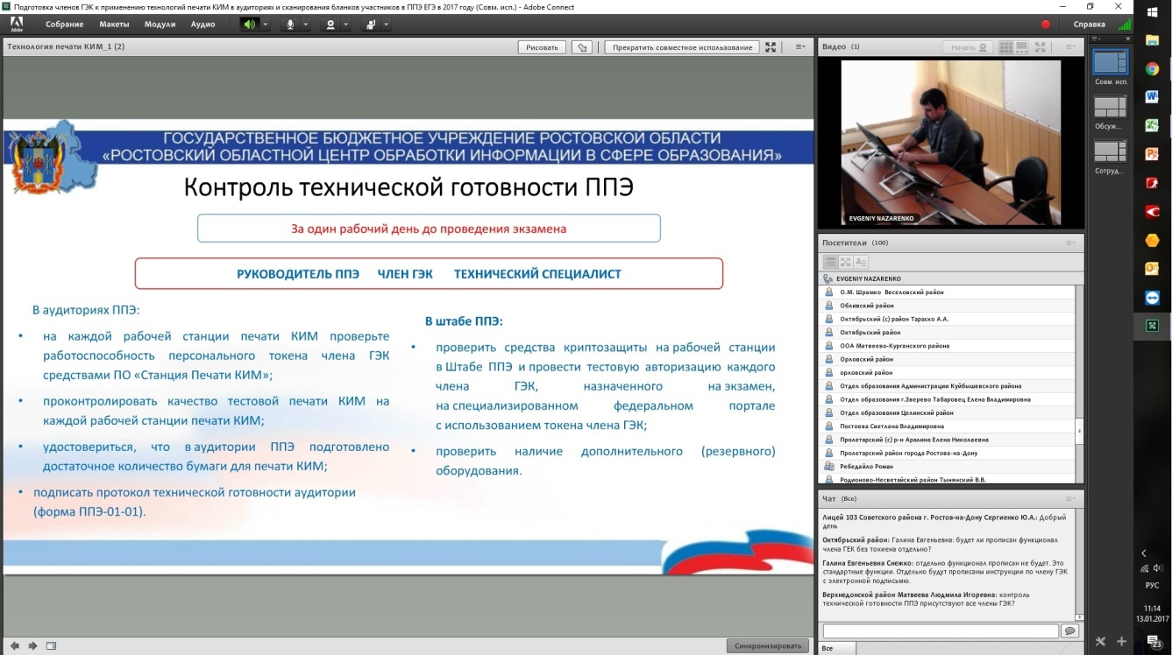
Методическая и техническая поддержка
(Ростовская область)
Помимо традиционных горячих линий минобразования и РЦОИ
Каждый четверг силами РЦОИ проводились целевые вебинары (Adobe Connect) по всем вопросам ГИА.
На сайте РЦОИ функционирует центр технической поддержки по всем вопросам ГИА и ВсОШ

Slide 35
Организационно-технологическая поддержка ППЭ
с 26.01.2018 по 31.01.2018 c 09-00 до 18-30 по мск по рабочим дням
с 01.02.2018 09-00 до 02.02.2018 18-30 по мск круглосуточно
телефон «горячей» линии поддержки для ППЭ: | 8-800-755-88-43
адрес электронной почты поддержки для ППЭ: | help-ppe@rustest.ru

Slide 36
КОНТАКТНЫЕ ДАННЫЕ
Ростовский областной центр обработки информации в сфере образования
РЦОИ
г. Ростов-на-Дону, пр. Ленина, 92
web-сайт: www.rcoi61.ru
закрытая часть: http://lk.rcoi61.ru/
e-mail: rocoiso@rostobr.ru
Режим работы:
понедельник-четверг: 9.00-18.00;
пятница: 9.00-17.00;
перерыв: 13.00-14.00.
Директор
Снежко Галина Евгеньевна
тел. +7(909)4253444, +7(863)2105006
gsnezhko@rcoi61.org.ru
Заместитель директора
Корсунова Елена Федоровна
тел. +7(863)2105007 еkorsunova@rcoi61.org.ru
Начальник отдела
Богданов Валерий Александрович
тел. +7(863)2105011
vbogdanov@rcoi61.org.ru
Начальник отдела
Назаренко Евгений Анатольевич
тел. +7(863)2105013
enazarenko@rcoi61.org.ru

Slide 37
Спасибо за внимание!

